Slide 1
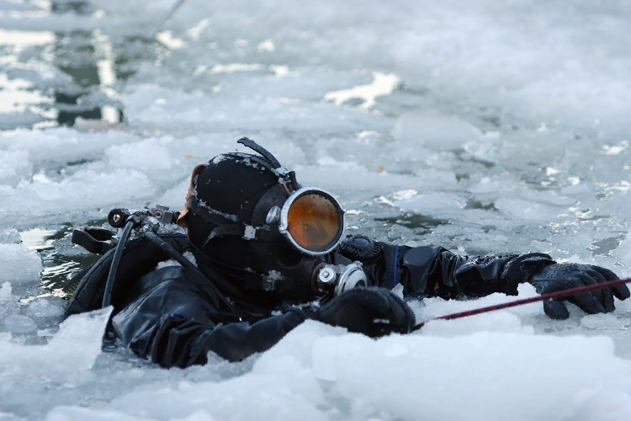
Сегодня, 5 мая
День водолаза в России
Специалисты этой профессии сегодня работают во многих ведомствах и структурах. Но до сих пор водолазное дело остается достаточно сложной и опасной профессией. Поэтому к человеку, занимающемуся данной деятельностью, предъявляются серьезные требования: водолаз должен обладать стрессоустойчивостью и спокойным характером.
Всемирный день общения
Ни один человек не станет спорить с тем, что люди – существа сугубо социальные. Общение с другими людьми нам необходимо, как пища и вода. В наше время столько есть средств для общения - телефон, скайп, сети, почта, наконец. Человечество не может жить без общения и разговоров друг с другом. Это доказано опытом тысячелетий. Всемирный день общения, придумали, чтобы напомнить об этом.

Slide 2
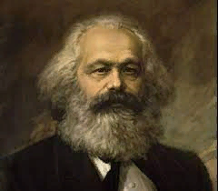
Сегодня, 5 мая
В этот день родился:
Карл Маркс
немецкий философ, экономист, социолог

Slide 3
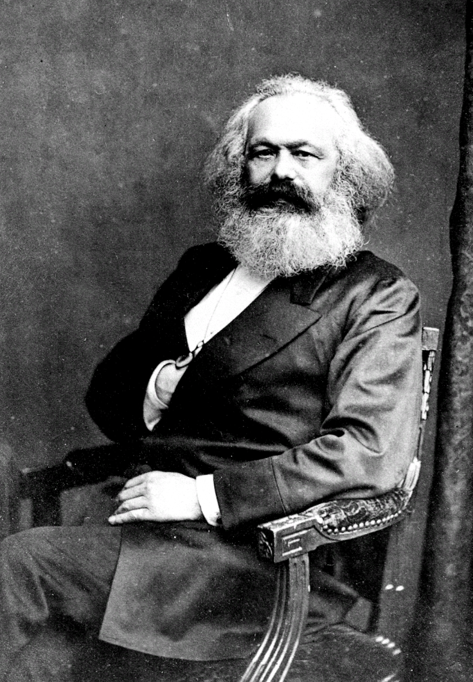
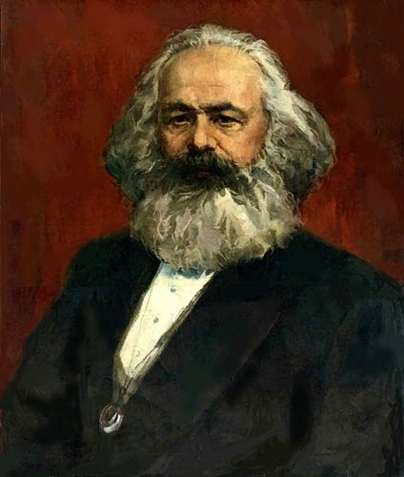
5 мая родился
Карл Маркс — немецкий философ, экономист, основоположник научного коммунизма, политический журналист, оказавший влияние на всю политическую историю 20 века.
Карл Маркс
немецкий философ, экономист, социолог

Slide 4
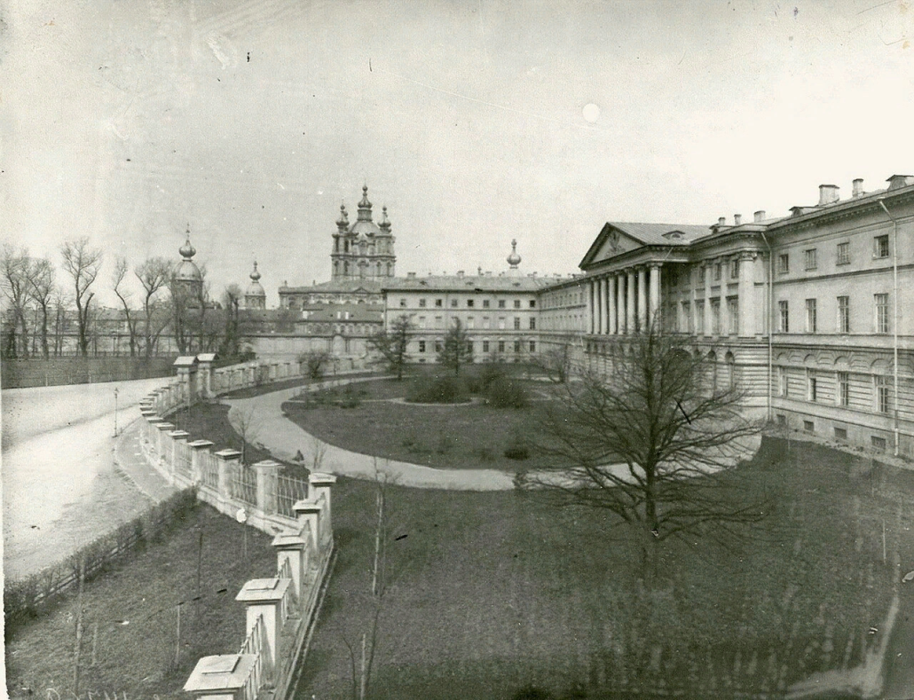
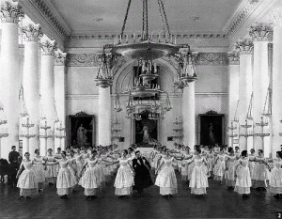
Сегодня, 5 мая
Какие события произошли в этот день:
1764
В Петербурге основан Смольный институт благородных девиц
Смольный институт благородных девиц стал первым в России привилегированным женским средним общеобразовательным учебным заведением закрытого типа для дочерей потомственных дворян. Около 200 юных дворянок от 6 до 18 лет получали всестороннее образование, а лучшие воспитанницы определялись в придворную службу. В программу входило обучение по предметам — закон божий, французский язык, арифметика, рисование, история, география, словесность.

Slide 5
ЗНАЕТЕ ЛИ ВЫ, ЧТО…

